Slide 1




Slide 2







3 km² = ..?.. m²
300 000
3 000 000
3 000
30 000
Notes:
Nhấn vào hình ảnh trên câu hỏi để quay lại slide trò chơi

Slide 3

6 430 000 m² = ..?.. km²
6,43
64,3
6430
643
Notes:
Nhấn vào hình ảnh trên câu hỏi để quay lại slide trò chơi

Slide 4














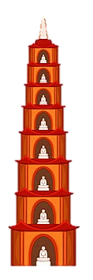

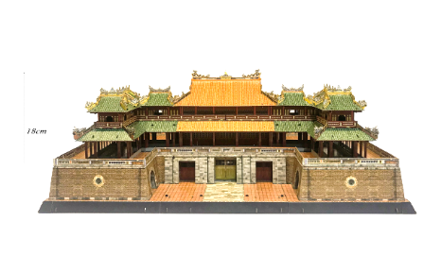


Slide 5


Slide 6


Slide 7




Héc-ta
Để đo diện tích đất trong những ngành như nông nghiệp, lâm nghiệp,...người ta thường dùng đơn vị:

Slide 8



100 m
Héc-ta là diện tích của hình vuông có cạnh dài 100 m.
Diện tích
?
1 héc-ta
Notes:
GV kích vào con ong để tìm đến kết quả.

Slide 9

Héc - ta
1 ha = 10 000 m²
1 km² = 100 ha
ha
Notes:
GV kích vào con ong để tìm đến kết quả.

Slide 10


Slide 11
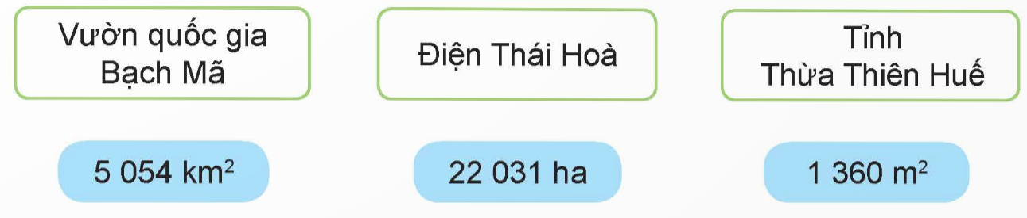
1
Chọn số đo phù hợp với diện tích của mỗi địa danh dưới đây.

Slide 12



Slide 13
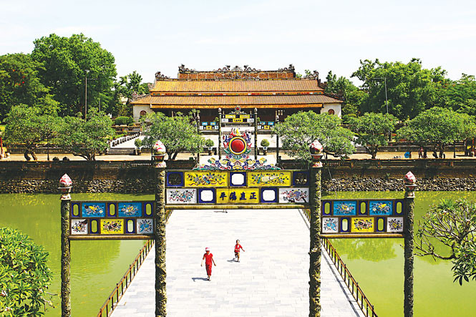


Slide 14
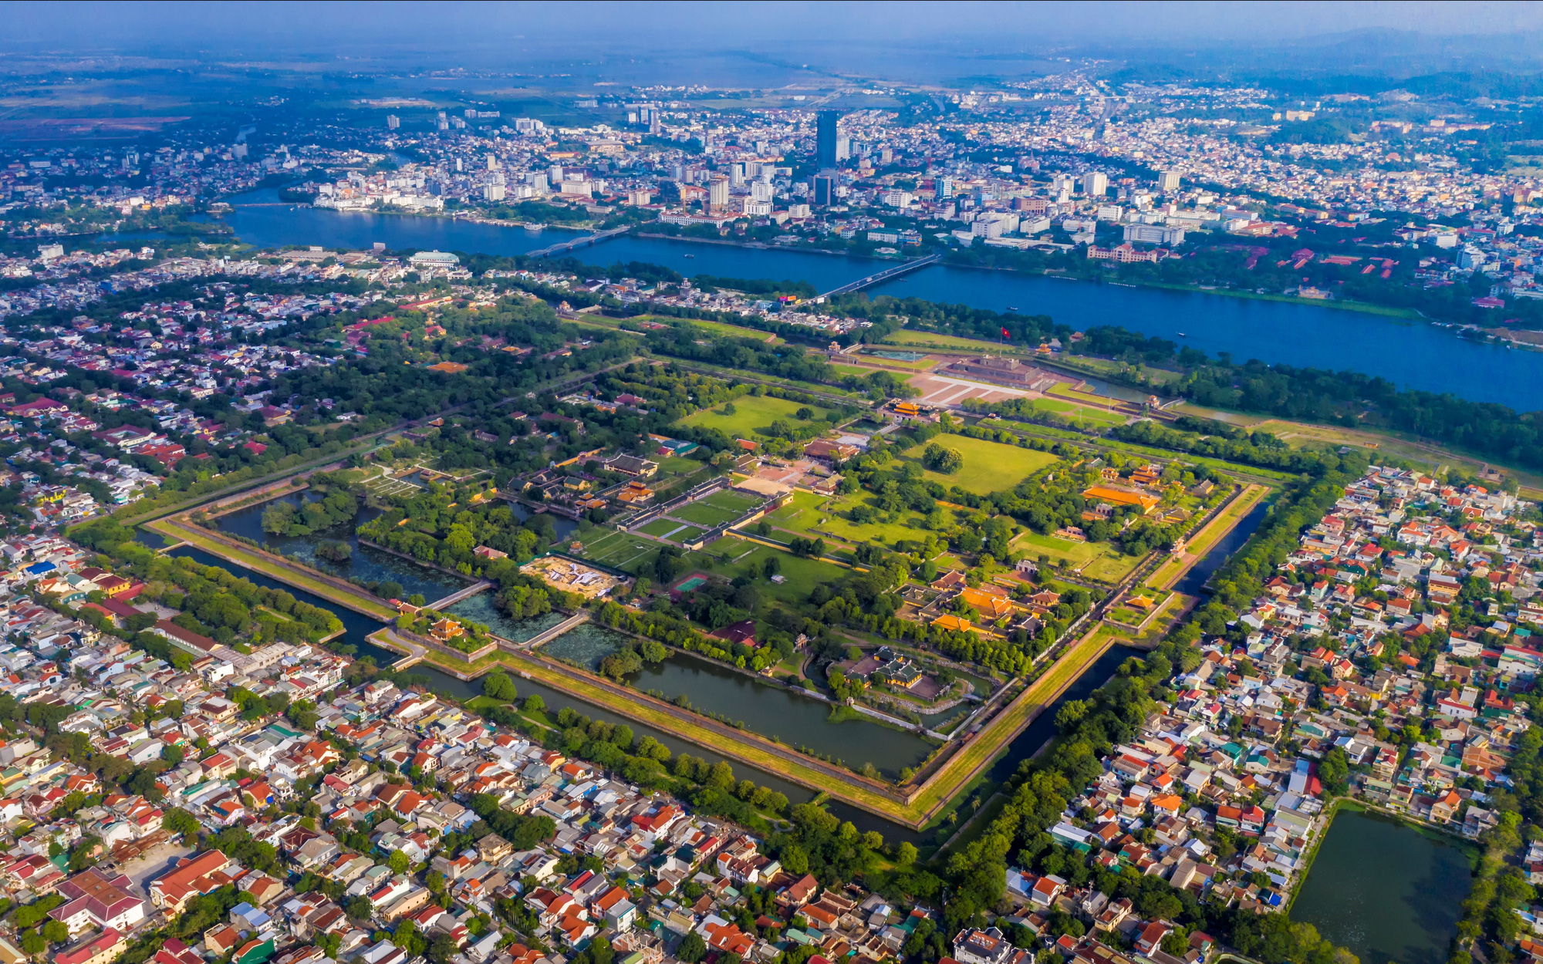
THÀNH PHỐ HUẾ

Slide 15
2
SỐ?
3 km² = ha
300
?
b) 40 000 ha = km²
400
?
c) 64 800 ha = km²
648
?

Slide 16


Slide 17
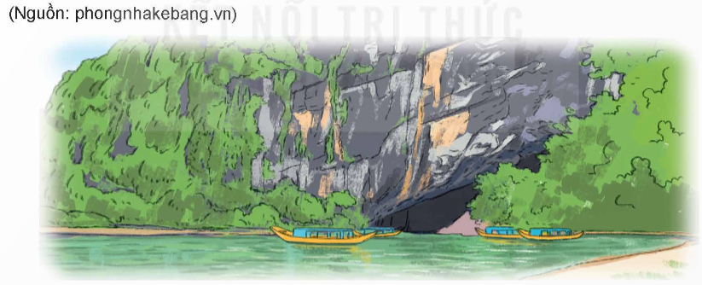
1
Chọn câu trả lời đúng.
Vườn quốc gia Phong Nha – Kẻ Bàng có diện tích là 123 326 ha.
Số đo diện tích vườn quốc gia đó theo đơn vị ki-lô-mét vuông là:
A. 12,3326 km² B. 123,326 km²
C. 1233,26 km² D. 12332,6 km²

Slide 18


Slide 19


Slide 20
Người ta vừa xây dựng một nhà máy xử lí rác thải trên một khu đất hình vuông cạnh 200 m. Hỏi khu đất đó có diện tích là bao nhiêu héc-ta?
2
Bài giải
Diện tích khu đất tính theo đơn vị mét vuông là:
200 × 200 = 40 000 (m²)
Đổi: 40 000 m² = 4 ha
Đáp số: 4 ha

Slide 21

……………………..

Slide 22



